Slide 1
Наше здоровье самое главное

Slide 3
Спорт

Slide 4
Чистый воздух
Спорт

Slide 5
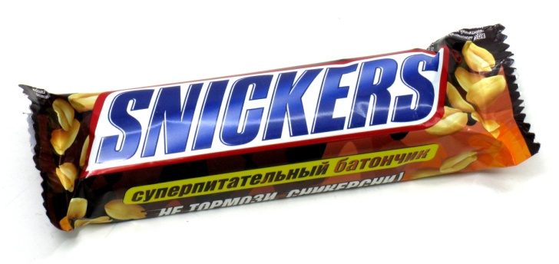
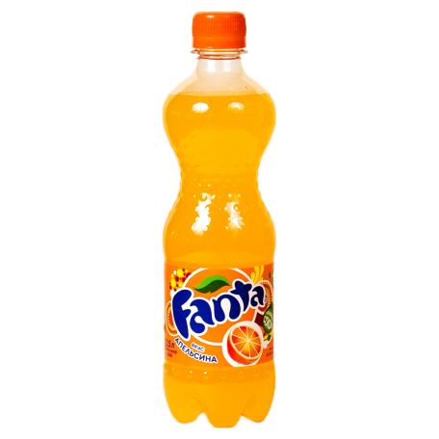
Будешь, есть ты «сникерс» сладкий- будут зубы не в порядке.
Будешь «Фанту» пить, смотри – растворишься изнутри.
Пейте, дети, молоко - будете здоровы

Slide 6
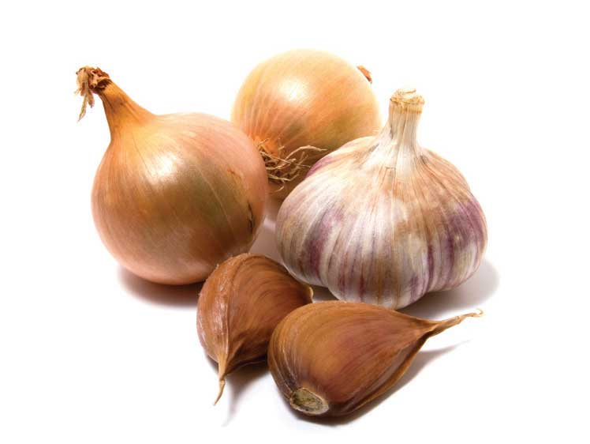
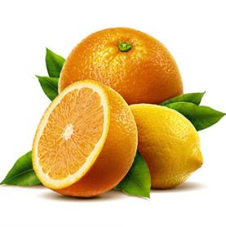
Полезная еда
Чеснок да лук – от всех недуг.
От простуды и ангины
Помогают апельсины.
Ну, а лучше съесть лимон,
Хоть и очень кислый он.

Slide 7
Чистый воздух
Полезная еда
Спорт

Slide 8
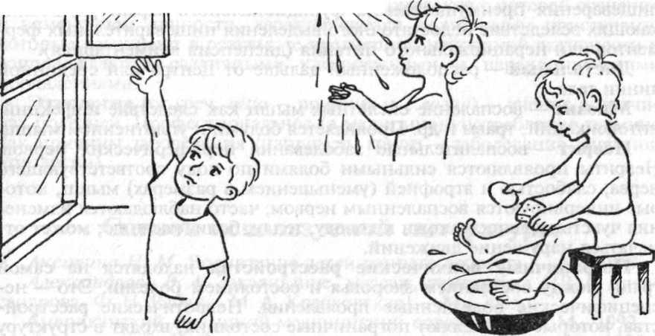
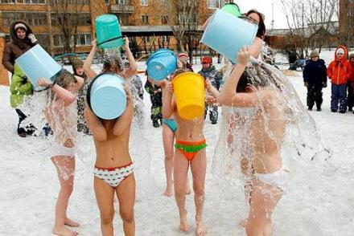
Закаливание

Slide 9
Чистый воздух
Полезная еда
Спорт
Закаливание
Чистота

Slide 10
Будьте здоровы

